Slide 1
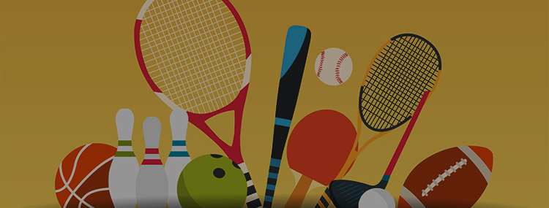
SPORT, SPORT, SPORT!
Instituto Nacional Gral. J. M. Carrera
Departamento de Alemán
Primeros medios
Herr Felipe Espinosa Silva

Slide 2
Ich möchte Sport machen
Was brauche ich?

Slide 3
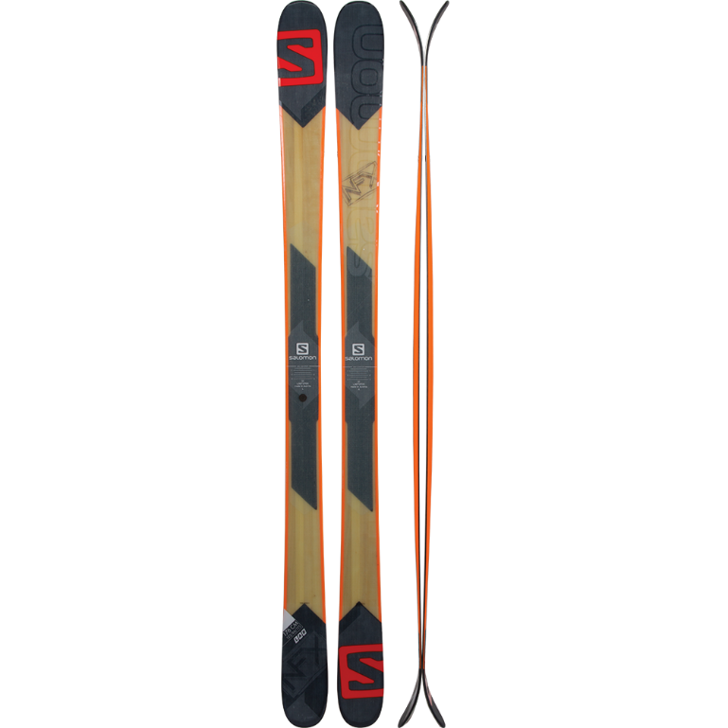
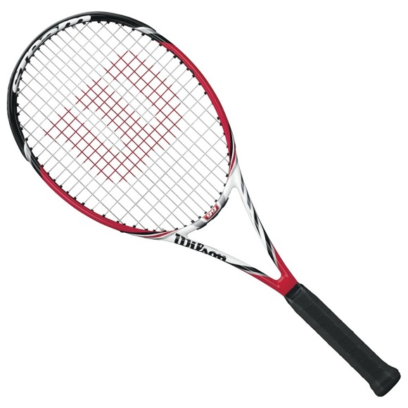
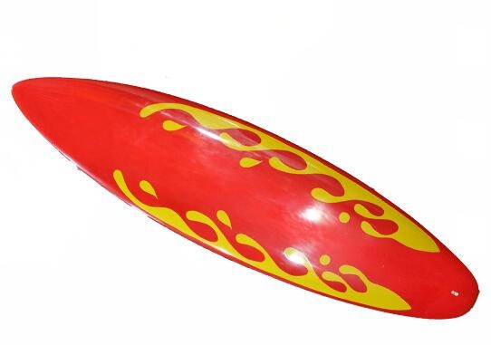
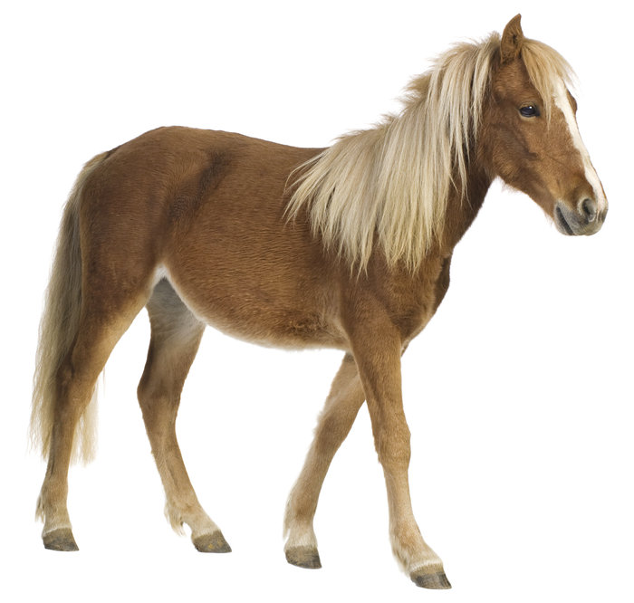
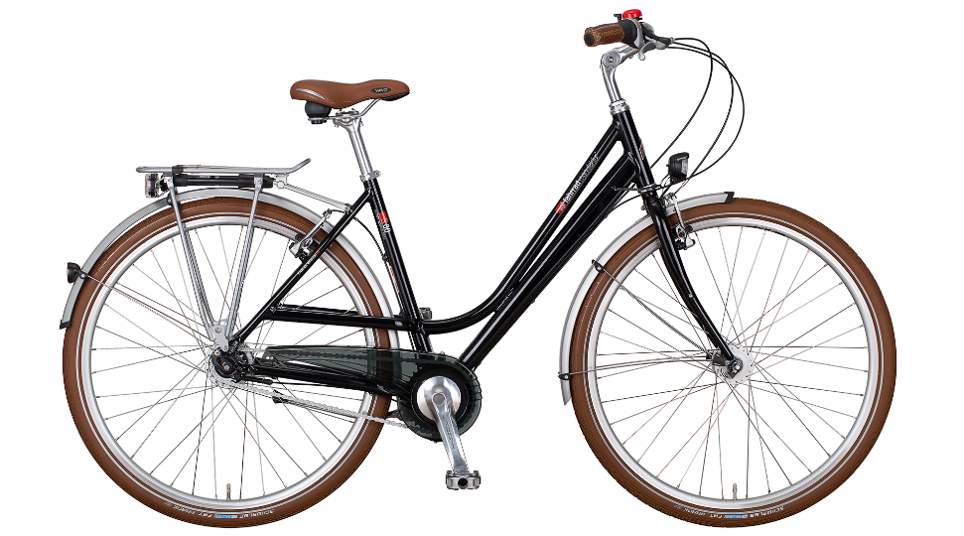
4. Skier
1. Tennisschläger
3. Surfbrett
5. Pferd
2. Radfahren

Slide 4
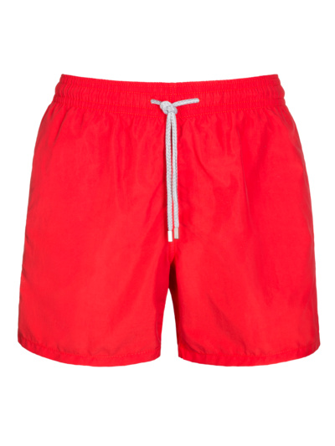
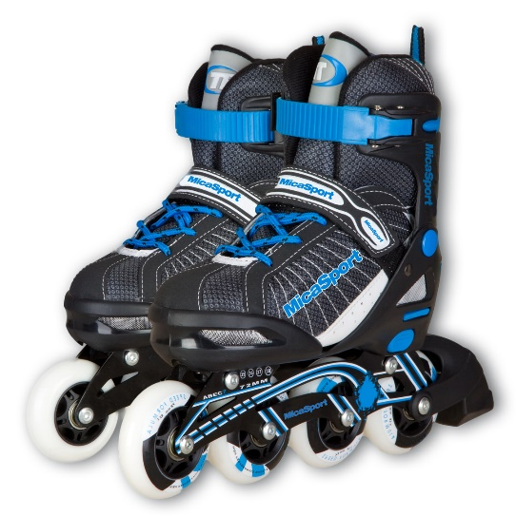
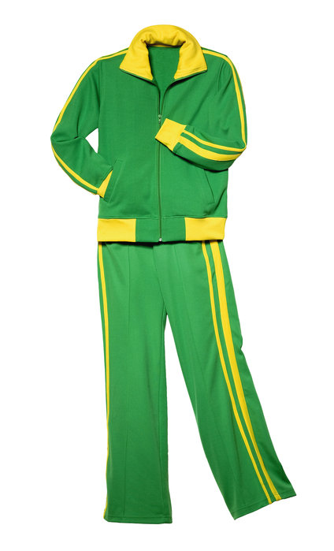
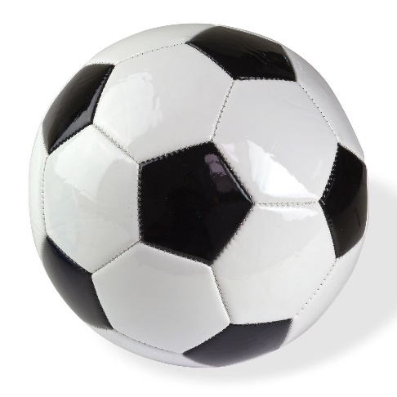
6. Badehose
7. Inlineskates
9. Jogginganzug
8. Ball

Slide 5
gehen
ich gehe
du gehst
er, sie, es geht
wir gehen
ihr geht
Sie gehen
Wir gehen morgen Fußball spielen.

Slide 6
Modalverben
ergänze mit der passenden Konjugation!
können
ich
du
er, sie, es
wir
ihr
Sie
wollen
ich
du
er, sie, es
wir
ihr
Sie
müssen
ich
du
er, sie, es
wir
ihr
Sie

Slide 7
Modalverben
ergänze mit der passenden Konjugation!
sollen
ich
du
er, sie, es
wir
ihr
Sie
möchten
ich
du
er, sie, es
wir
ihr
Sie
dürfen
ich
du
er, sie, es
wir
ihr
Sie

Slide 8
Ergänze die Sätze mit den passenden Konjugationen
___________ (gehen) wir Fußball spielen? Ich ___________ (können) nicht. Ich ____________(müssen) meine Oma besuchen.
_________ (gehen) du morgen joggen? Nein, Ich ___________ (wollen) das machen. Aber ich _________(müssen) mit meiner Mutter einkaufen gehen.
________________(gehen) ihr ins Stadion? Nein, wir _____________ (können) nicht. Wir ___________ (müssen) Hausaufgaben machen.
Ihr ____________ (wollen) eine Fahrradtour machen. Ihr __________ (könnt) aber nicht. Ihr ____________ (müssen) zum Arzt gehen.
_____________(gehen) er ins Gebirge? Nein, er ____________ (wollen) Ski fahren. Er ________ (können) aber nicht. Er hat keine Skier.
____________________ (können) du morgen surfen? Ja! Ich _____________ (können) morgen. Ich habe ein schönes Surfbrett.
_______________________ (können) Juli und Judith morgen reiten? Nein. Sie _____________ (können) nicht. Ihr Pferd ist krank. ☹
_______________________ (gehen) ihr morgen ins Schwimmbad? Nein, wir __________ (müssen) neue Badehosen kaufen.
______________________ (gehen) wir in den Park? Ja! Ich _____________ (wollen) meine neuen Inlineskates benutzen.

Slide 9
treibst du Sport?

Slide 10
treiben
ich treibe
du treibst
er, sie, es treibt
wir treiben
ihr treibt
Sie treiben
Meine Freunde treiben Sport

Slide 11
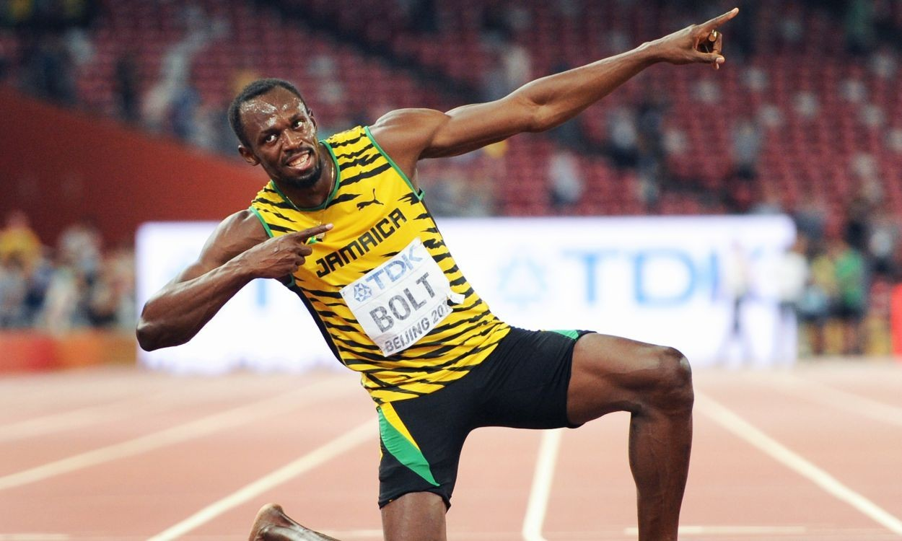
der Profisportler
Usain Bolt ist ein Profisportler.

Slide 12
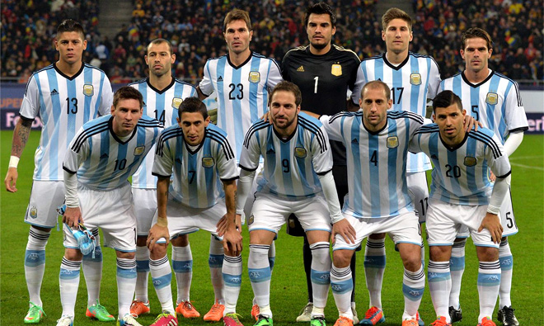
die Mannschaft
Messi spielt Fußball in der Nationalmannschaft von Argentinien.

Slide 13
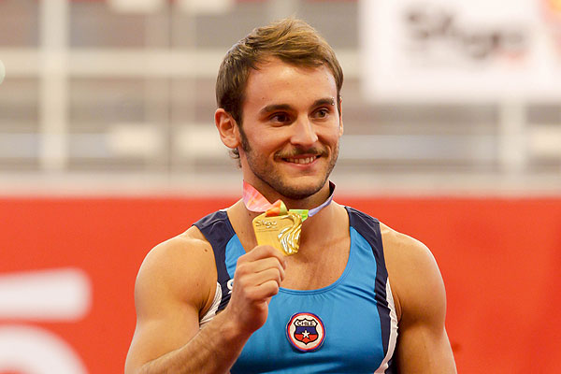
der Lieblingssport
Der Lieblingssport von Tomás González ist Gymnastik.

Slide 14
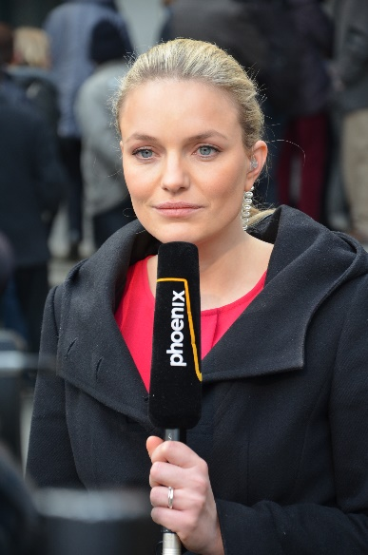
Interview: schreib die Antworten auf die Fragen wie im Beispiel.
Christel
Franziska
Treibst du Sport?
Was kannst du sehr gut?
Was kannst du nicht?
Was ist dein Lieblingssport?
Spielst du in einer Mannschaft?
Willst du Profisportler werden?
Wie oft musst du trainieren?
Ja, viel
Tennis spielen
reiten
Fußball
ja
Profisportler: vielleicht
Wie oft: jeden Tag
Ja, ich treibe viel Sport!
_______________________________
_______________________________
_______________________________
_______________________________
_______________________________
_______________________________

Slide 15
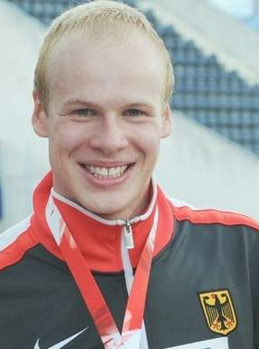
Interview: schreib die Antworten auf die Fragen wie im Beispiel.
Christel
Johannes
Treibst du Sport?
Was kannst du sehr gut?
Was kannst du nicht?
Was ist dein Lieblingssport?
Spielst du in einer Mannschaft?
Willst du Profisportler werden?
Wie oft musst du trainieren?
Ja, ein bisschen
surfen
joggen
Schwimmen
nein
Profisportler: nein, Hobby
Wie oft: einmal die Woche
Ja, ich treibe bisschen Sport!
____________________________
____________________________
____________________________
____________________________
____________________________
____________________________

